Slide 1
Ukrep Prenos znanja in dejavnosti informiranja
XXIX. tradicionalni posvet JSKS
dr. Tadeja Primožič
Laško, 25. 11. 2014

Slide 2

Zakonske podlage
Uredba (EU) št. 1303/2013 Evropskega parlamenta in Sveta z dne 17. decembra 2013 o skupnih določbah o Evropskem skladu za regionalni razvoj, Evropskem socialnem skladu, Kohezijskem skladu, Evropskem kmetijskem skladu za razvoj podeželja in Evropskem skladu za pomorstvo in ribištvo, o splošnih določbah o Evropskem skladu za regionalni razvoj, Evropskem socialnem skladu, Kohezijskem skladu in Evropskem skladu za pomorstvo in ribištvo ter o razveljavitvi Uredbe Sveta (ES) št. 1083/2006 (UL L št. 347, 20.12.2013, str. 320);
Uredba (EU) št. 1305/2013 Evropskega parlamenta in Sveta z dne 17. decembra 2013 o podpori za razvoj podeželja iz Evropskega kmetijskega sklada za razvoj podeželja (EKSRP) in razveljavitvi Uredbe Sveta (ES) št. 1698/2005 (UL L št. 347, 20.12.2013, str. 487), člen 14;
Izvedbena uredba Komisije (EU) št. 808/2014 z dne 17. julija 2014 o določitvi pravil za uporabo Uredbe (EU) št. 1305/2013 Evropskega parlamenta in Sveta o podpori za razvoj podeželja iz Evropskega kmetijskega sklada za razvoj podeželja (EKSRP) (UL L št. 227, 31.7.2014, str. 18);

Slide 3
Zakonske podlage
Uredba (EU) št. 1306/2013 Evropskega parlamenta in Sveta z dne 17. decembra 2013 o financiranju, upravljanju in spremljanju skupne kmetijske politike in razveljavitvi uredb Sveta (EGS) št. 352/78, (ES) št. 165/94, (ES) št. 2799/98, (ES) št. 814/2000, (ES) št. 1290/2005 in (ES) št. 485/2008 (UL L št. 347, 20.12.2013, str. 549);
Delegirana uredba Komisije (EU) št. 640/2014 z dne 11. marca 2014 o dopolnitvi Uredbe (EU) št. 1306/2013 Evropskega parlamenta in Sveta glede integriranega administrativnega in kontrolnega sistema, pogojev za vrnitev ali ukinitev plačil in za upravne kazni, ki se uporabljajo za neposredna plačila, podporo za razvoj podeželja in navzkrižno skladnost (UL L št. 181, 20.06.2014, str. 48);
Izvedbena uredba Komisije (EU) št. 809/2014 z dne 17. julija 2014 o pravilih za uporabo Uredbe (EU) št. 1306/2013 Evropskega parlamenta in Sveta v zvezi z integriranim administrativnim in kontrolnim sistemom, ukrepi za razvoj podeželja in navzkrižno skladnostjo (UL L št. 227, 31.07.2014, str. 69).

Slide 4

Ukrep Prenos znanja in dejavnosti informiranja
Prenos znanja in inovacij je prva izmed šestih prednostnih nalog politike razvoja podeželja EU in tudi prioritetna nacionalna usmeritev PRP 2014–2020.
Namen ukrepa je povečati raven usposobljenosti ciljnih skupin preko različnih oblik prenosa znanja.

Slide 5
Ukrep Prenos znanja in dejavnosti informiranja
Upravičenci do podpore so subjekti, ki zagotavljajo usposabljanje ali izvajajo druge dejavnosti prenosa znanja in so ustrezno usposobljeni.
Ciljna skupina (udeleženci) so subjekti, dejavni v kmetijskem, živilskem in gozdarskem sektorju.

Slide 6
Ukrep Prenos znanja in dejavnosti informiranja
Izbor izvajalcev bo potekal po predpisih, ki urejajo javno naročanje.
Podpora ne vključuje usposabljanj in demonstracijskih projektov, ki so del običajnih izobraževalnih programov ali sistemov na srednješolski ali višjih ravneh.

Slide 7
Ukrep Prenos znanja in dejavnosti informiranja
Ukrep se bo izvajal v okviru dveh podukrepov:
Podpora za dejavnosti poklicnega usposabljanja in pridobivanja spretnosti;
Podpora za demonstracijske aktivnosti in ukrepe informiranja.

Slide 8

Podukrep 1.1 Podpora za dejavnosti poklicnega usposabljanja in pridobivanja spretnosti

Slide 9
Podukrep 1.1 Podpora za dejavnosti poklicnega usposabljanja in pridobivanja spretnosti
Namen podukrepa je povečati usposobljenost v kmetijskem, gozdarskem in živilskem sektorju.
Podpora je namenjena dejavnostim prenosa znanja, usposabljanja se lahko izvedejo v obliki tečajev, delavnic, predavanj itn. Vključujejo lahko teoretični in praktični del.

Slide 10
Podukrep 1.1 Podpora za dejavnosti poklicnega usposabljanja in pridobivanja spretnosti
Upravičeni stroški so stroški organizacije in izvedbe usposabljanj nastali od datuma podpisa pogodbe do vložitve (zadnjega) zahtevka za izplačilo sredstev.

Slide 11
Podukrep 1.1 Podpora za dejavnosti poklicnega usposabljanja in pridobivanja spretnosti
Upravičeni stroški:
stroški dela (npr. plače zaposlenih, honorar zunanjih predavateljev, potni stroški ipd.)
stroški materiala (gradivo za udeležence ipd.)

Slide 12
Podukrep 1.1 Podpora za dejavnosti poklicnega usposabljanja in pridobivanja spretnosti
stroški storitev (stroški najema prostora, stroški najema strojev, oblikovanje promocijskega gradiva, oglaševanje ipd.).
Višina sredstev: 11.500.000 EUR.

Slide 13
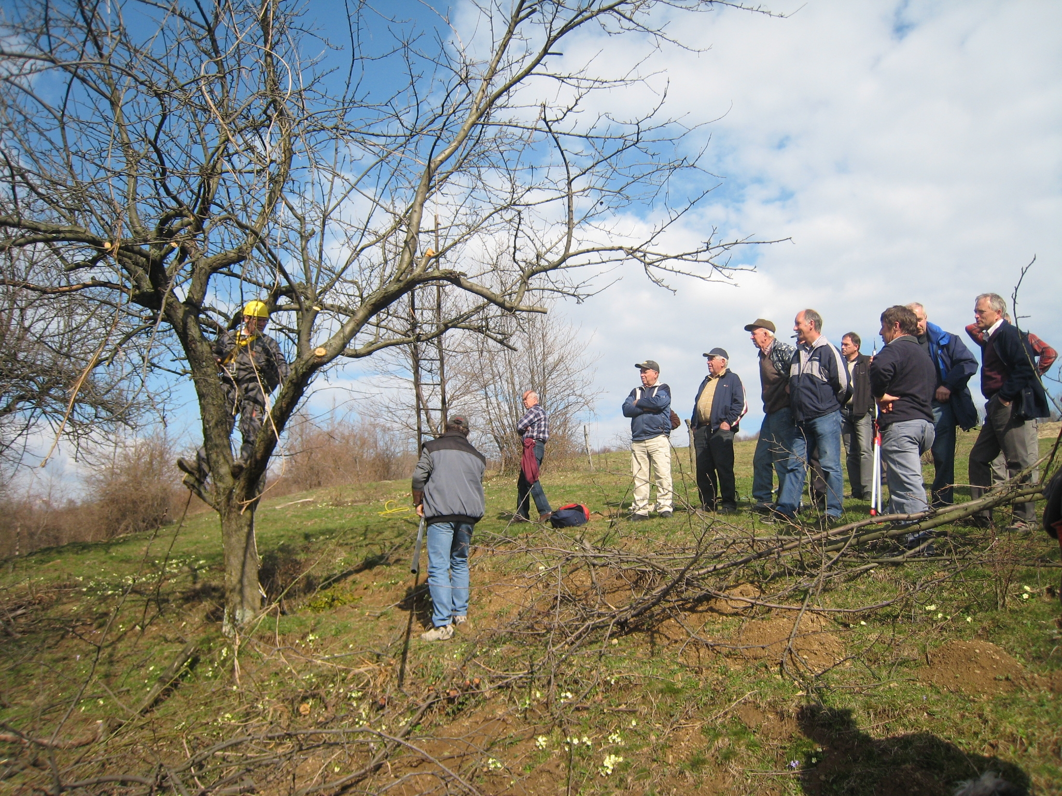
Podukrep 1.2 Podpora za demonstracijske aktivnosti in ukrepe informiranja

Slide 14
Podukrep 1.2 Podpora za demonstracijske aktivnosti in ukrepe informiranja
Do podpore so upravičeni demonstracijski projekti namenjeni praktičnemu prikazu uporabe mehanizacije, postopkov, tehnologij, strojev, praks ipd., tudi tistih, ki prispevajo k ohranjanju in izboljšanju stanja okolja.

Slide 15
Podukrep 1.2 Podpora za demonstracijske aktivnosti in ukrepe informiranja
Aktivnosti se lahko izvajajo na kmetijskih gospodarstvih, sofinanciranih iz ukrepa Sodelovanje PRP 2014–2020, v okviru javne infrastrukture, kot so poskusni centri, kmetijska in gozdna posestva ali v okviru izobraževalnih oziroma znanstveno-raziskovalnih inštitucij.

Slide 16
Podukrep 1.2 Podpora za demonstracijske aktivnosti in ukrepe informiranja
Vključujejo praktični del usposabljanja.
Upravičeni stroški so stroški organizacije in izvedbe usposabljanj nastali od datuma podpisa pogodbe do vložitve (zadnjega) zahtevka za izplačilo sredstev.

Slide 17
Podukrep 1.2 Podpora za demonstracijske aktivnosti in ukrepe informiranja
Upravičeni stroški:
stroški dela (npr. plače zaposlenih, honorar zunanjih predavateljev, potni stroški ipd.)
stroški materiala (gradivo za udeležence ipd.)

Slide 18
Podukrep 1.2 Podpora za demonstracijske aktivnosti in ukrepe informiranja
stroški storitev (stroški najema prostora, stroški najema strojev, oblikovanje promocijskega gradiva, oglaševanje ipd.).
Višina sredstev: 1.000.000 EUR.

Slide 19
Najlepša hvala za pozornost.
tadeja.primozic@gov.si

